Slide 1
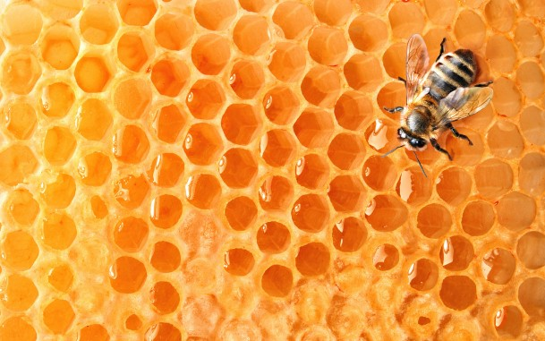
Муниципальное бюджетное общеобразовательное учреждение – средняя общеобразовательная школа № 1 ЗАТО Озерный Тверской области
«Польза мёда для здоровья»
Тимофеев Даниил
обучающийся 1 «А» класса
МБОУ СОШ № 1 ЗАТО Озерный
Руководитель: учитель начальных классов Блинкова О.В.

Slide 2
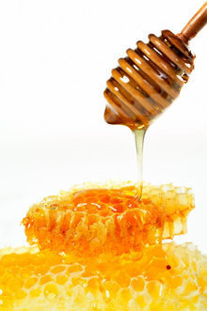
Актуальность: частые простудные заболевания моих друзей и знакомых, отсутствие знаний
о полезных свойствах мёда направило
меня на изучение данной темы.
Цель исследования: изучить полезные свойства мёда.
План работы:
1. История зарождения мёда.
Определить полезные свойства
мёда, изучить его применение.
3. Провести опрос среди моих родственников и друзей.
4. Сделать вывод.

Slide 3
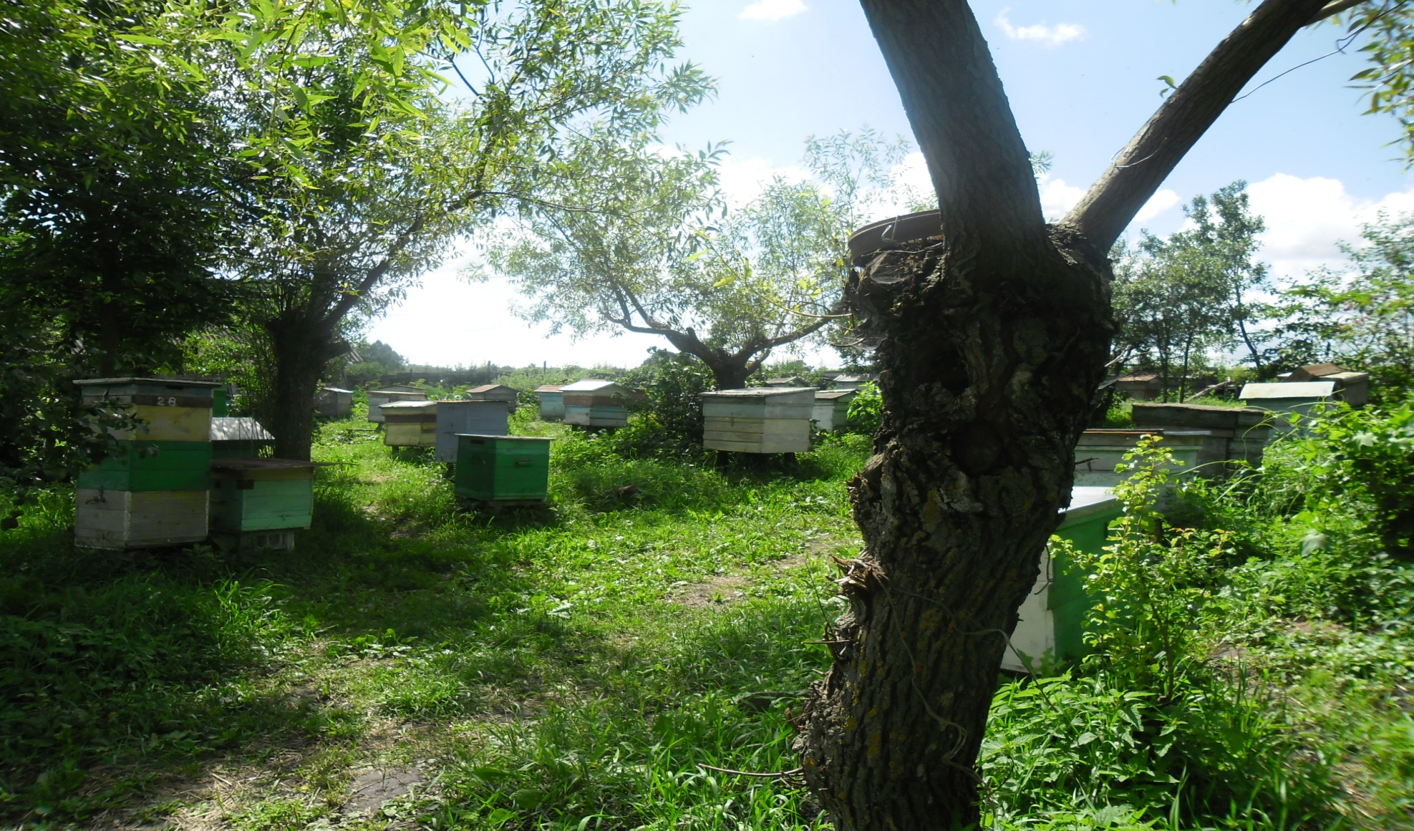
Пасека дедушки

Slide 4
Состав мёда
Вода
Микроэлементы
Сахар
(глюкоза, фруктоза, сахароза)
МЁД
Антибактериальные вещества
Витамины
Кислоты (лимонная, щавелевая, молочная)

Slide 5
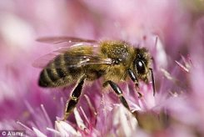
Пчела на цветке собирает нектар

Slide 6
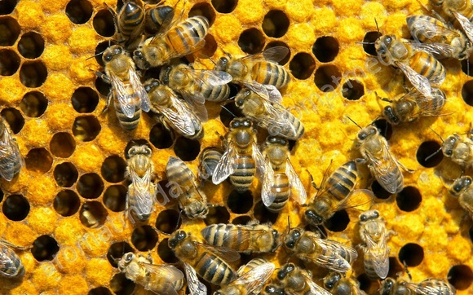
Запечатывание меда восковыми крышечками

Slide 7
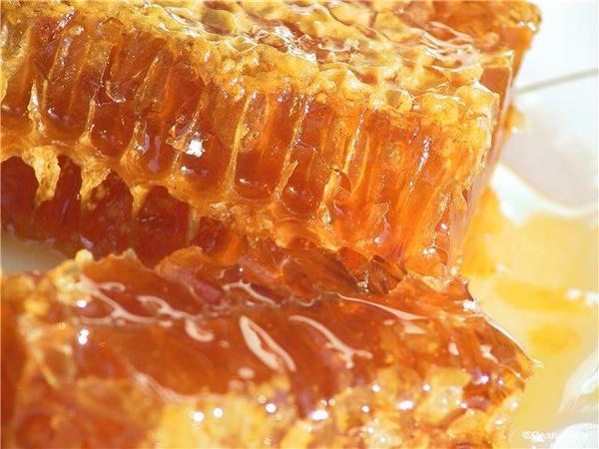
Мёд в сотах

Slide 8
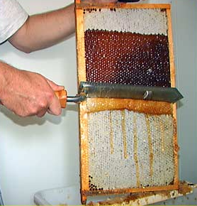
Распечатывание сотов для выкачивания мёда

Slide 9
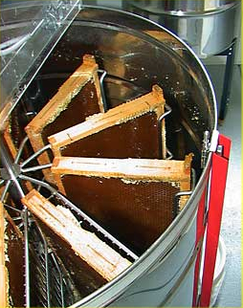
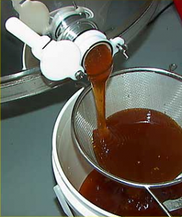
Медогонка

Slide 10
Результат опроса
В опросе участвовало 13 человек, из них 5 детей.

Slide 11
Польза мёда
Мёд - лакомство
Мёд - исцеляющий
Носитель энергии
Строитель иммунитета
Средство от болезней и травм

